Slide 1




Команда «Птичий базар»

Slide 2
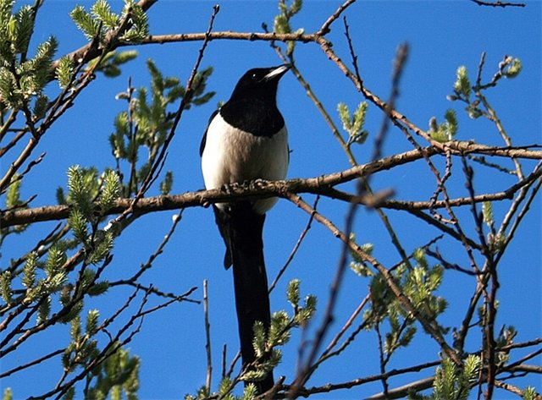
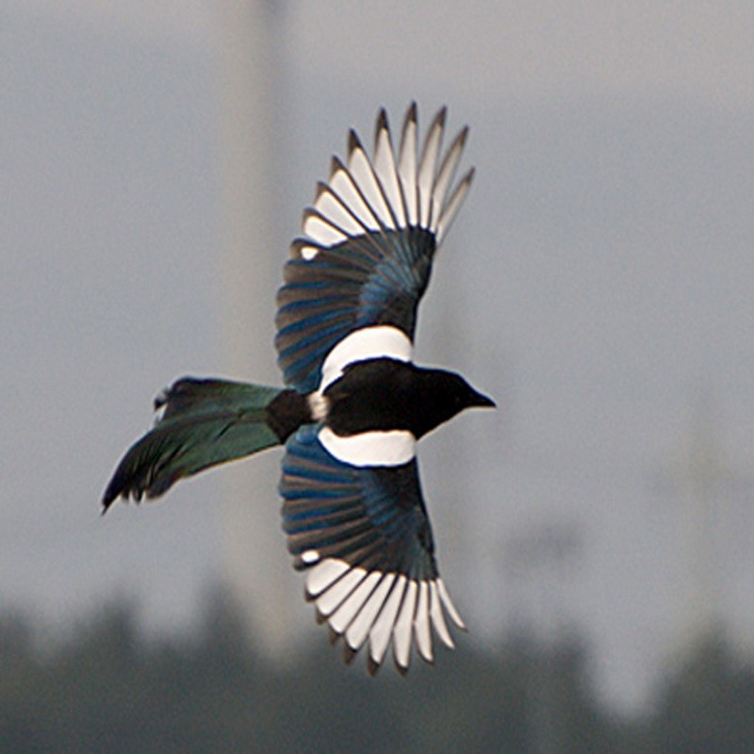
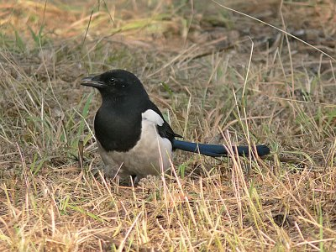
Сороки
На берёзке у опушки
Повстречались две подружки.
Две сороки – хохотушки,
Длиннохвостые болтушки.
И подружки – стрекотушки
Шум подняли на опушке.
Три часа они болтали.
Спать медведю не давали.
Всё шумели, всё галдели,
Непонятно, что хотели.
Три часа всё стрекотали,
Но друг друга не слыхали!
Поболтать, конечно, можно
Обо всём! Но только сложно
Ну, хоть что-нибудь понять,
Коль не будешь сам молчать.
Три часа они болтали…
…Что друг другу рассказали?
А. Барто

Slide 3
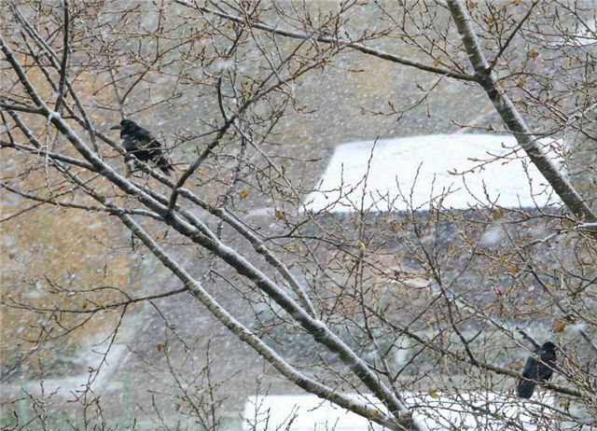
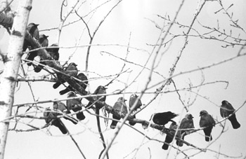
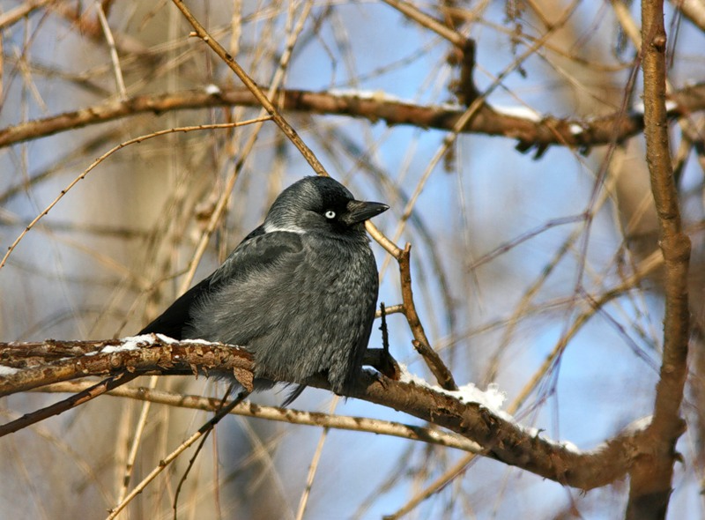
Галчата
На заборе снег мохнатый
толстой грядочкой лежит.
Налетели вмиг галчата…
Ух, какой серьёзный вид!

Slide 4
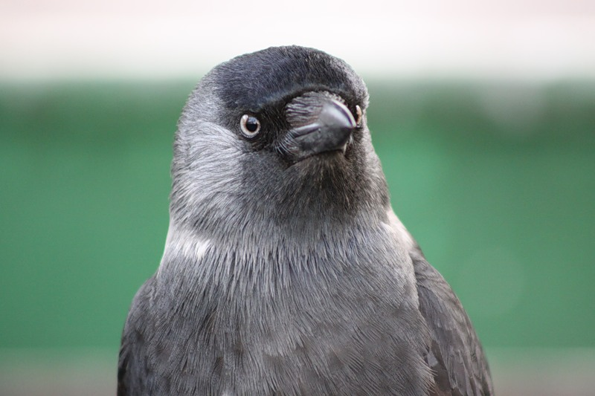
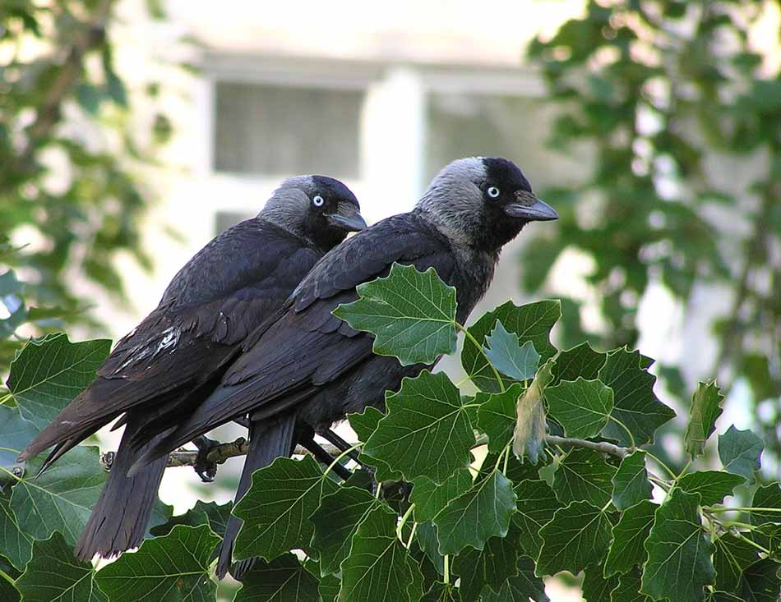
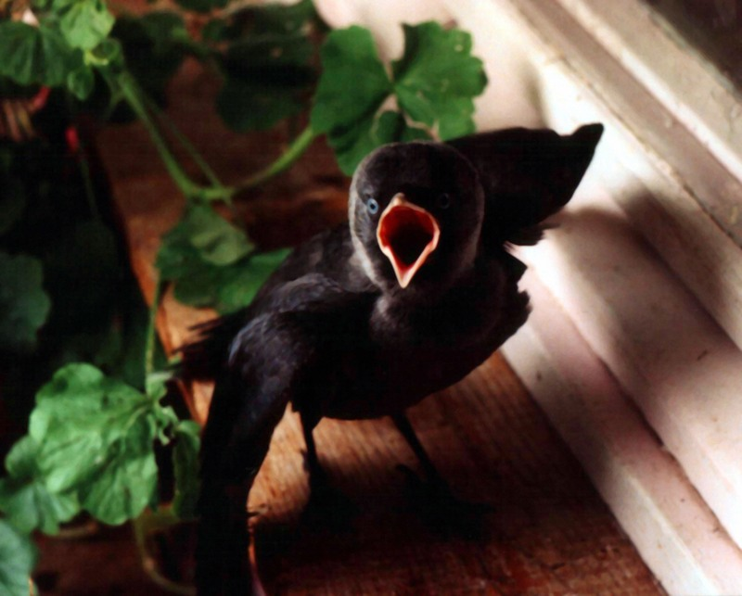
Ходят боком вдоль забора, головёнки изогнув,
И друг дружку скоро-скоро
клювом цапают за клюв.
Что вы ссоритесь, пичужки?
Мало ль места вам кругом –
На берёзовой макушке,
на крыльце и под крыльцом.

Slide 5
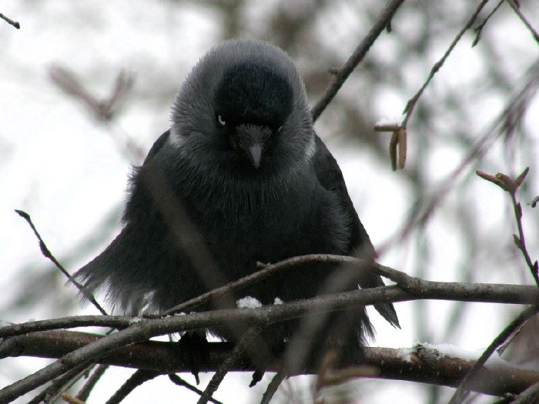
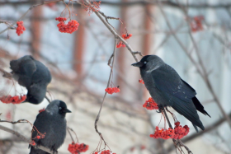
Эх, когда б я сам был галкой –
через форточку махнул
И весёлою нырялкой
в синем небе утонул…
Саша Чёрный

Slide 6
Спасибо за внимание!

